Slide 1


Základní škola a Mateřská škola generála Pattona Dýšina, příspěvková organizace
AUTOR: Mgr. Marie Benabdelmalek
NÁZEV: VY_32_INOVACE_2B_06
TÉMA: Český jazyk pro 3. ročník
ČÍSLO PROJEKTU: CZ. 1. 07/ 1. 4. 00/ 21. 1843

Slide 2
VYJMENOVANÁ SLOVA PO B
být
bydlet
obyvatel
byt
příbytek
nábytek
dobytek
obyčej
bystrý
bylina
kobyla
býk
Přibyslav

Slide 3
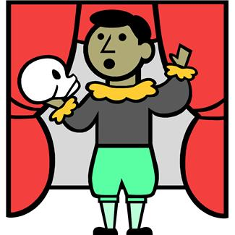
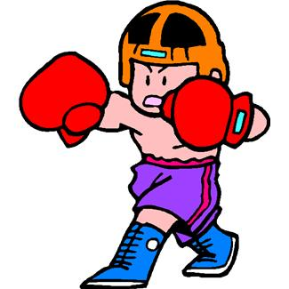
Chytáky u vyjmenovaných slov po B
BÝT x BÍT
Být či nebýt?
Zbili ho.

Slide 4
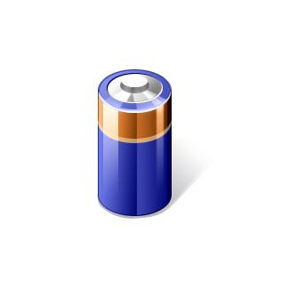

NABIL x NABYL
Nabij baterii do fotoaparátu.
Lehce nabyl, lehce pozbyl

Slide 5
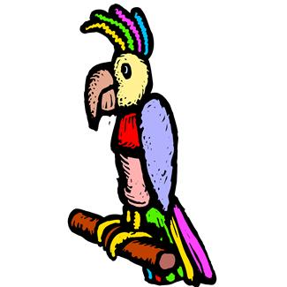
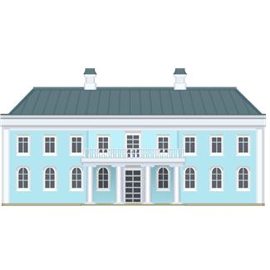
BYDLO x BIDLO
Papoušek seděl na bidlu.
Ten se má, má dobré bydlo.

Slide 6
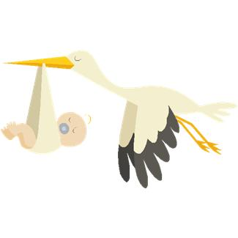

BÍLÍ x BÝLÍ
Bílý čap nosí děti.
Na louce roste býlí.

Slide 7

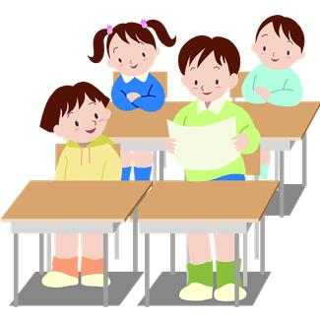
PŘIBÝT x PŘIBÍT
Přibít obraz na zeď.
Přibyl nám žák do třídy.

Slide 8
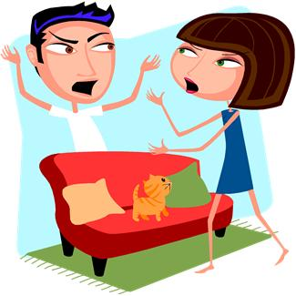
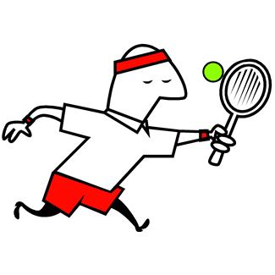
ODBÝT X ODBÍT
Odbývá mě stále stejnou větou.
Dobrý tenista odbíje každý míč.

Slide 9
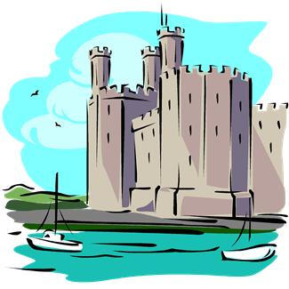
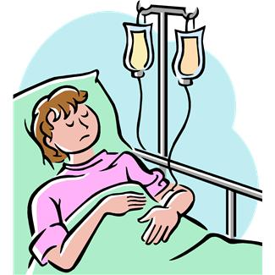
DOBÝT x DOBÍT
Povedlo se dobýt starý hrad.
Byla dobitá tak, že musela do nemocnice.

Slide 10
podtrhni správný pravopis slov
( Zbyšek / Zbišek má rád bylinkový / bilinkový čaj. Bydlí / bidlí ve starobylém / starobilém bytě / bitě po babyčce / babičce. Bystří / bistří žáci nezbytné / nezbitné vědomosti. Obyčejně / običejně býváme / bíváme o víkendech v Bydžově / Bidžově, ale tentokrát jsme zůstali v Přibyslavi / Přibislavi. Z bytu / bitu zbývalo / zbívalo odnést už jen starý nábytek / nábitek. V prodejně byla / bila pestrá nabýdka / nabídka starobylého / starobilého nábytku / nábitku.

Slide 11
Doplňte y,ý nebo i,í a zdůvodněte.
kdyb_ch se nevrátila, pob_vat mezi přáteli, b_valo pěkněji, auto se mi líb_lo, slíb_l přijít, b_lý ubrousek, ob_čejná tužka, neb_j toho psa, hodiny odb_ly, kob_lka hopsá, moc b_tů, vyb_há z bloků, nab_zíme nové zboží, dětské nádob_čko, zb_tečně se zlob_l, sb_rka známek, b_t unavený, silný b_č, neb_dlím tam, B_džov, bab_ka, vojáci dob_li území, pob_l všechny mouchy
y
ý
ý
i
i
í
y
i
i
y
y
í
í
í
y
i
í
ý
i
y
y
y
y
i

Slide 12
Obrázky použité z :
http://office.microsoft.com/cs-cz/images/results.aspx?qu=hamlet&ex=1&origin=FX010132103#ai:MC900334170|
http://office.microsoft.com/cs-cz/images/results.aspx?qu=box&ex=1#ai:MC900079250|mt:1,3|
http://office.microsoft.com/cs-cz/images/results.aspx?qu=BATERIE&ex=1#ai:MC900432643|
http://office.microsoft.com/cs-cz/images/results.aspx?qu=pen%C3%ADze&ex=1#ai:MC900440391|mt:1|
http://office.microsoft.com/cs-cz/images/results.aspx?qu=PAPOU%C5%A0EK&ex=1#ai:MC900192267|mt:1|
http://office.microsoft.com/cs-cz/images/results.aspx?qu=pal%C3%A1c&ex=1#ai:MC900194218|mt:1|
http://office.microsoft.com/cs-cz/images/results.aspx?qu=bylina&ex=1#ai:MC900030169|mt:1|
http://office.microsoft.com/cs-cz/images/results.aspx?qu=%C4%8D%C3%A1p&ex=1#ai:MC900426036|
http://office.microsoft.com/cs-cz/images/results.aspx?qu=obraz&ex=1#ai:MC900290276|mt:1|
http://office.microsoft.com/cs-cz/images/results.aspx?qu=%C5%BE%C3%A1ci&ex=1#ai:MC900343345|
http://office.microsoft.com/cs-cz/images/results.aspx?qu=TENISTA&ex=1#ai:MC900212905|mt:1|
http://office.microsoft.com/cs-cz/images/results.aspx?qu=H%C3%81DKA&ex=1#ai:MC900361044|
http://office.microsoft.com/cs-cz/images/results.aspx?qu=hrad&ex=1#ai:MC900156161|mt:1|
http://office.microsoft.com/cs-cz/images/results.aspx?qu=nemocn%C3%BD&ex=1#ai:MC900359059|mt:1|
Autorem materiálu a všech jeho součástí,
není-li uvedeno jinak, je Mgr. Marie Benabdelmalek

Slide 13
ANOTACE
1. snímek
Úvod
Představení vyjmenovaných slov po B
3. Snímek
Chyták – být x bít
4. Snímek
5. snímek
Chyták – bydlo x bidlo
6. Snímek
2. snímek
Chyták – nabyl x nabil
Chyták – bílí x býlí
7. Snímek
Chyták – přibýt x přibít
8.Snímek
Chyták – odbýt x odbít
9. Snímek
Chyták - dobýt x dobít
10. Snímek
Děti podtrhnou správnou možnost
Po kliknutí se vyznačí správné odpovědi
11. Snímek
Děti doplní y,ý nebo i,í
Správné odpovědí se při kliknutí po řádcích zobrazí

